Slide 1

Git 入门

Slide 2


如果你严肃对待编程，就必定会使用"版本管理系统"（Version Control System）。
眼下最流行的"版本管理系统"，非Git莫属。

Slide 3

一、Git简介
二、Git常用命令
三、TortoiseGit
四、Git实践

Slide 4
Git简介
Git 是一个快速、可扩展的分布式版本控制系统，它具有极为丰富的命令集，对内部系统提供了高级操作和完全访问。
Git --- The stupid content tracker，傻瓜内容跟踪器。Linus Torvalds 是这样给我们介绍 Git 的。

Slide 5
Git简介——历史
2005年，Torvalds开始着手开发 Git 是为了作为一种过渡方案来替代BitKeeper，后者之前一直是 Linux 内核开发人员在使用的版本控制工具，当时由于自由软件社区中的许多人觉得BitKeeper 的使用许可证并不适合自由软件社区的工作，因此 Linus 决定着手开发许可证更为自由灵活的版本控制系统。
尽管最初Git 的开发是为了辅助 Linux 内核开发的过程，但是现在很多其他自由软件项目中也使用了 Git 实现代码版本管理，譬如，Android项目、 X.org 项目、许多 Freedesktop.org 的项目、Ruby 项目等。

Slide 6
Git简介——初衷
为什么使用版本控制系统？
版本控制是管理数据变更的艺术，无论数据变更时来自同一人，还是来自不同的人（一个团队）。版本控制系统不但要忠实地记录数据的每一次变更，还要能够帮助还原任何一次历史变更，以及实现团队的协同工作等。Git就是版本控制系统中的佼佼者。
版本控制系统是为懒人准备的，它让懒人们比那些善于备份文档的勤劳人拥有更干净的文件系统，以及更多的可以活着的时间。

Slide 7
Git简介——原理
集中式管理 & 分布式管理
GIT和SVN最大的差异在于GIT是分布式的管理方式，而SVN是集中式的管理方式。如果不习惯使用代码管理工具，可能比较难理解分布式管理和集中式管理的概念。下面介绍两种工具的工作流程（团队开发），通过阅读下面的工作流程，你将会很好的理解以上两个概念。

Slide 8
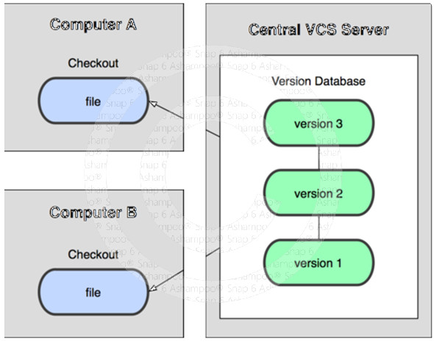
Git简介——集中式管理
集中式管理—只有服务器上拥有完整的历史记录

Slide 9
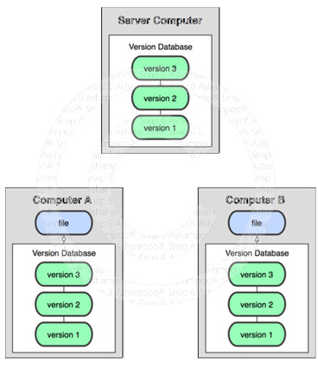
Git简介——分布式原理
分布式管理—每个人都拥有一个完整的仓库

Slide 10
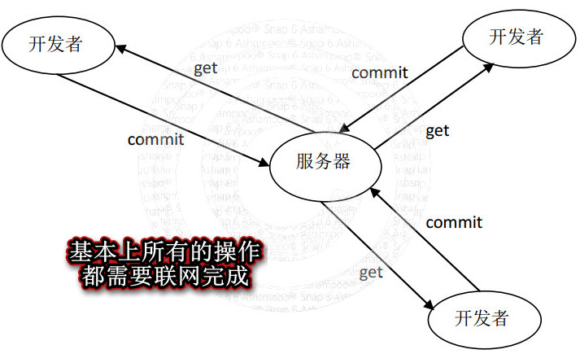
Git简介——集中式管理
集中式管理的工作方式

Slide 11
Git简介——集中式管理优缺点
优点：
1、管理方便，逻辑明确，符合一般人思维习惯；
2、易于管理，集中式服务器更能保证安全性；
3、代码一致性非常高；
4、适合开发人数不多的项目开发。
缺点：
1、服务器压力太大，数据库容量暴增；
2、不能离线工作；
3、不适合多人并行开发。

Slide 12
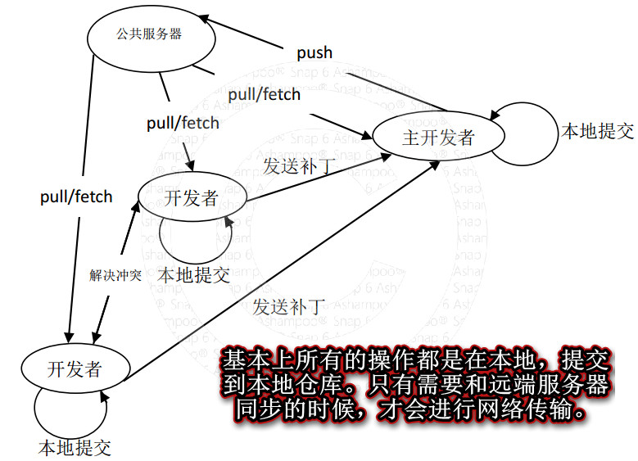
Git简介——分布式管理
分布式管理的工作方式

Slide 13
Git简介——分布式管理优缺点
优点：
1、适合分布式开发，强调个体；
2、公共服务器压力和数据量都不会太大；
3、速度快、灵活；
4、任意两个开发者之间可以很容易的解决冲突；
5、支持离线工作。
缺点：
1、学习资料少（起码中文资料很少）；
2、学习周期相对而言比较长；
3、不符合常规思维；
4、代码保密性差，一旦开发者把整个库克隆下来就可以完全公开所有代码和版本信息。

Slide 14
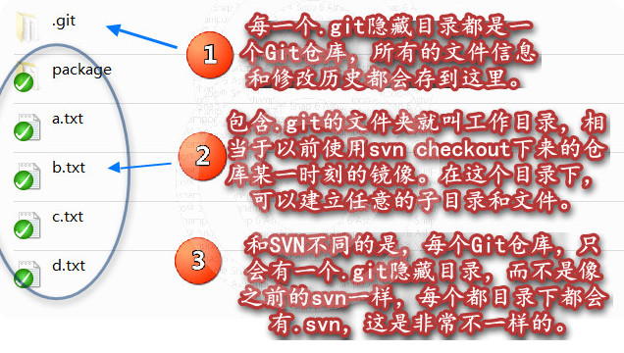
Git简介——Git工作目录的结构

Slide 15
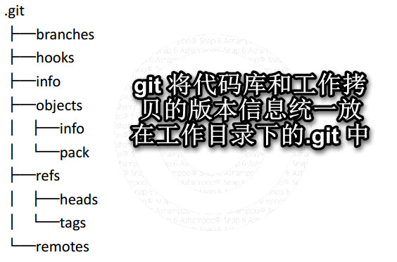
Git简介——Git仓库的结构

Slide 16
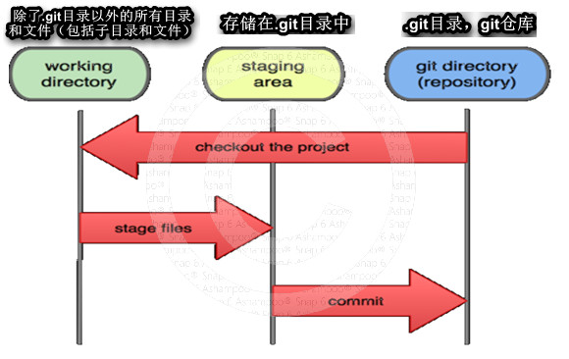
Git简介——Git的存储区
git checkout
git add
git commit

Slide 17
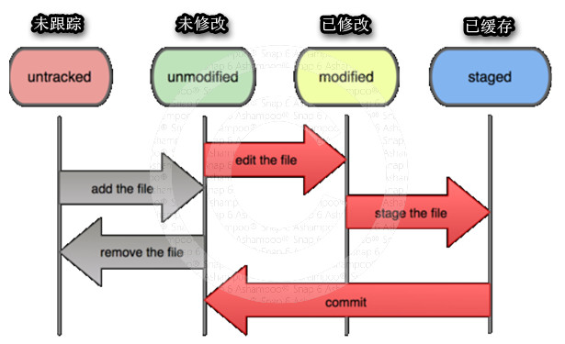
Git简介——Git文件的状态迁移

Slide 18
Git常用操作命令
1、同步操作
2、提交操作
3、查询操作
4、撤销操作
5、分支操作
6、标签操作
7、补丁操作
8、冲突解决

Slide 19
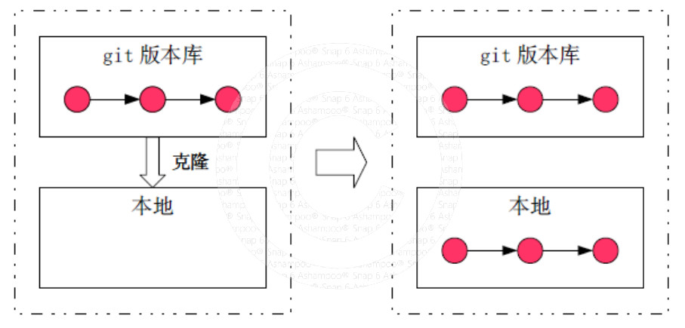
Git常用操作命令——同步操作
git clone 复制一个版本库到指定文件夹

Slide 20
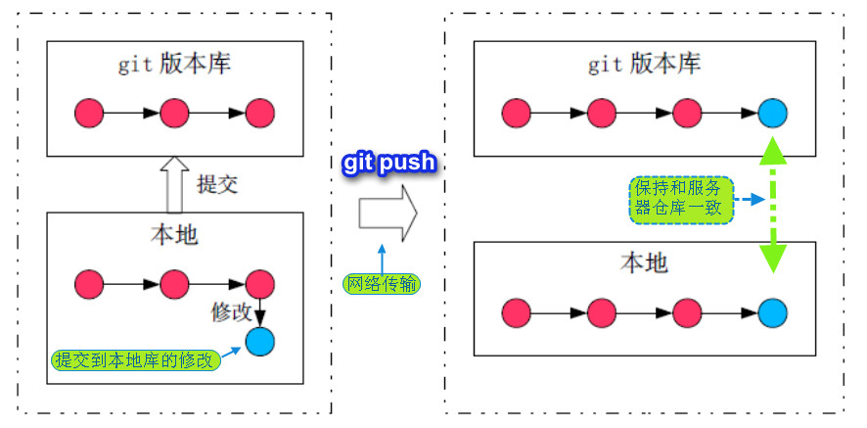
Git常用操作命令——同步操作
git push 将本地内容推送到服务器版本库

Slide 21
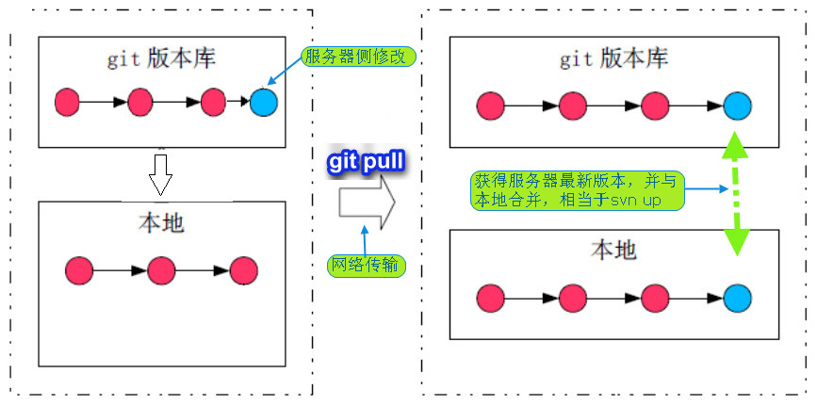
Git常用操作命令——同步操作
git pull从服务器更新版本，并本地合并

Slide 22
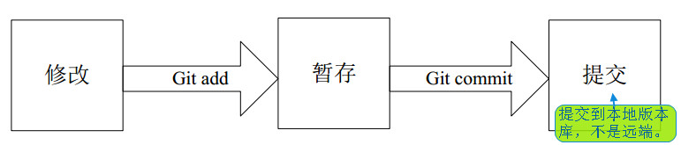
Git常用操作命令——提交操作
修改代码后，本地版本库会有三种状态：修改、暂存（标记） 、提交。

Slide 23
Git常用操作命令——提交操作
git add . //标记当前文件夹中所有内容
git add filename //标记修改的文件
git rm filename //标记删除的文件
git commit –m “提交信息”[file]
  备注：
  1、git add操作是将修改或新增的文件放入暂存区，待提交。
  2、git commit后面的文件名是可选，如果不写文件名，默认将暂存区的所有文件提交上去。如果写了文件名，则只针对该文件进行提交。

Slide 24
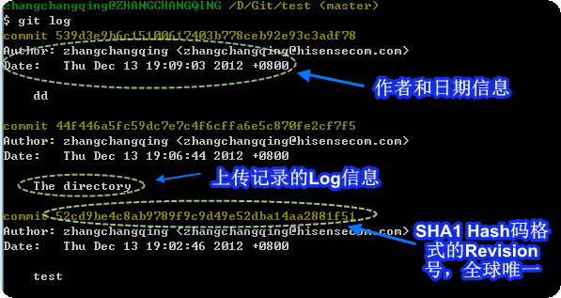
Git常用操作命令——查询操作
git log 可以查看当前项目的日志

Slide 25
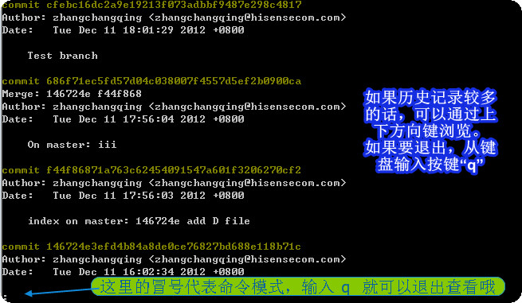
Git常用操作命令——查询操作
git log日志的导航

Slide 26
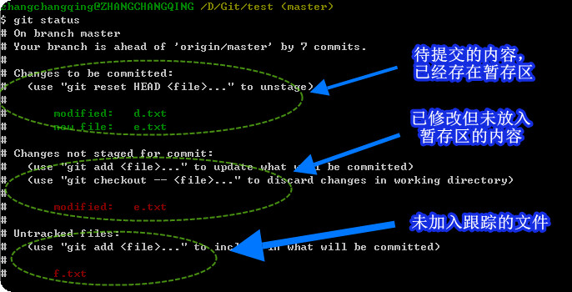
Git常用操作命令——查询操作
git status查询状态，包含分支情况和提交信息

Slide 27
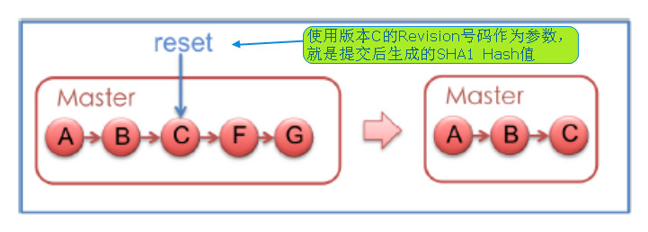
Git常用操作命令——撤销操作
git checkout [filename] //撤销修改的文件
git reset //恢复到之前的版本

Slide 28
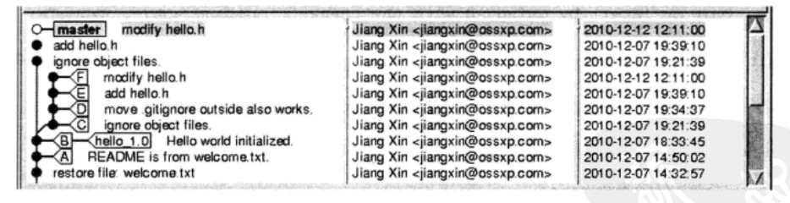
Git常用操作命令——分支操作
git branch //查看当前分支
git branch –D 分支名 //删除分支
git checkout –b 分支名 //新建分支
git checkout 分支名 //切换分支

Slide 29
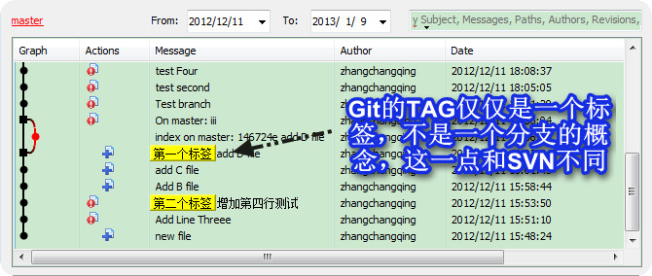
Git常用操作命令——标签操作
git tag –a name –m “name” //添加新标签
git checkout name //恢复某一标签版本
git show tag-name //查看具体标签信息

Slide 30
Git常用操作命令——补丁操作
git diff 版本号 > patch
git diff 分支名 > patch
git format-patch 2e4182bad9ccad688cc…
git apply *.patch //打上*.patch 补丁

Slide 31
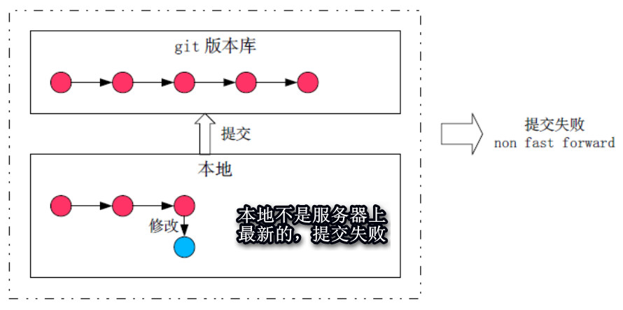
Git常用操作命令——冲突解决
git rebase //重新定位一个基点

Slide 32
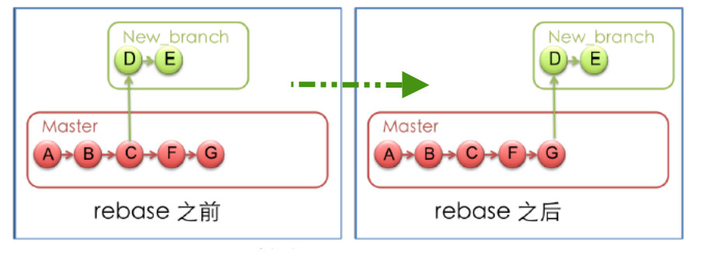
Git常用操作命令——冲突解决
git rebase //重新定位一个基点

Slide 33
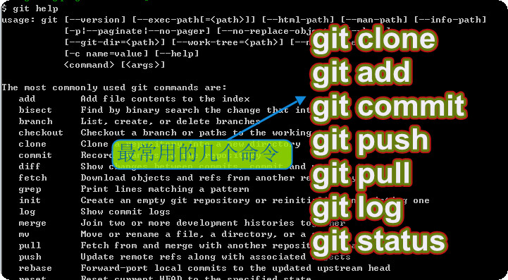
Git常用操作命令——常用命令
git help【cmd】 //查看具体命令帮助

Slide 34
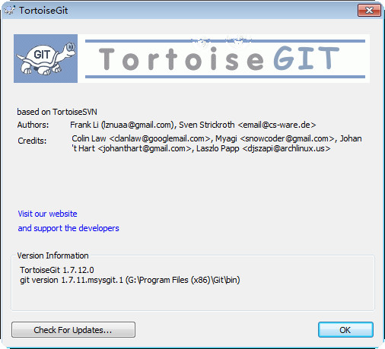
TortoiseGit
Windows下的图形化Git工具，几乎和TortoiseSVN一样好用

Slide 35
TortoiseGit——安装步骤
安装Git工具 msysgit
    下载：http://code.google.com/p/msysgit
    文件：Git-1.7.11-preview20120710.exe
安装图形化界面 TortoiseGit
  下载：http://code.google.com/p/tortoisegit
  文件：Tortoisegit-1.6.5.0-64bit.msi

Slide 36
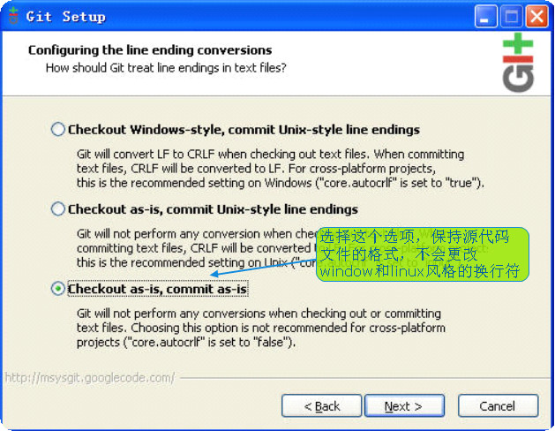
TortoiseGit——安装msysgit
安装过程中要注意, 在设置行结束转换时, 选择 Checkout as-is, commit as-is,这样 Git 就不会修改换行风格了。其他用缺省设置即可。

Slide 37
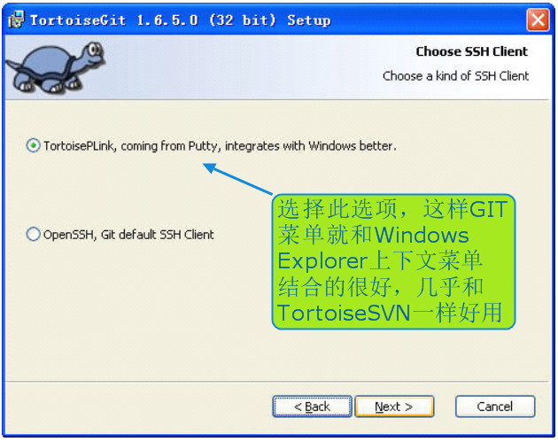
TortoiseGit——安装图形客户端
安装的过程中, 选择 TortoisePLink

Slide 38
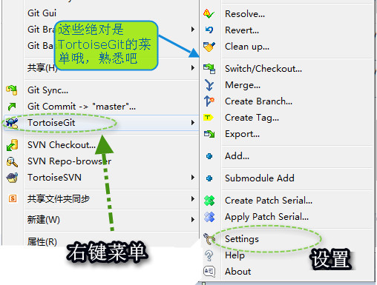
TortoiseGit——右键菜单
安装完毕后，TortoiseGit的入口在Windows的文件管理器中，

Slide 39
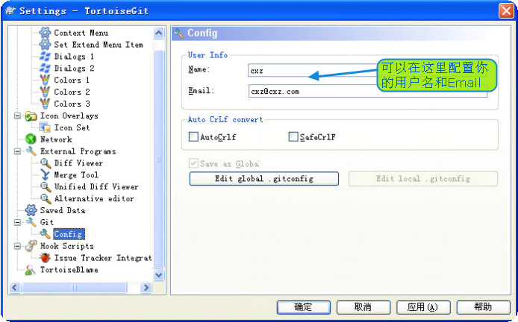
TortoiseGit——设置
先到 TortoiseGit 程序组中调用 Settings 进行设置

Slide 40
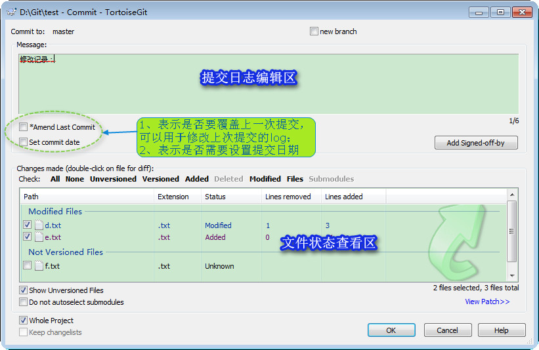
TortoiseGit——提交Commit

Slide 41
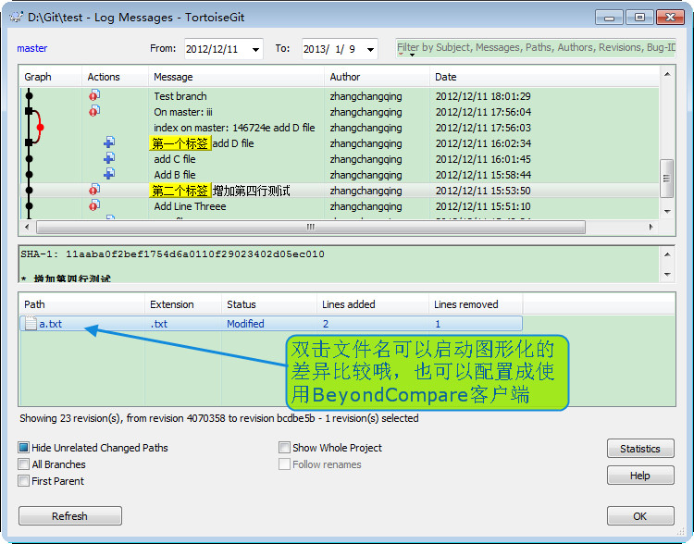
TortoiseGit——查看Log

Slide 42
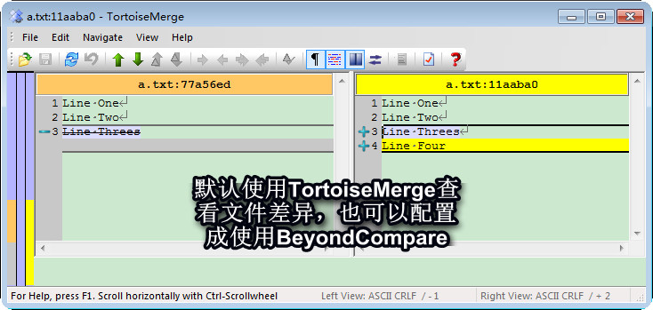
TortoiseGit——文件差异比较

Slide 43
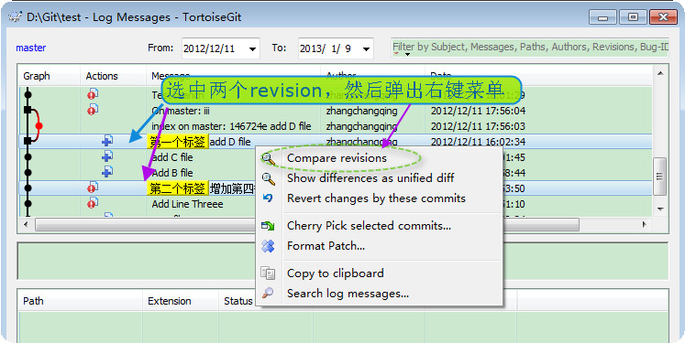
TortoiseGit——版本差异比较入口

Slide 44
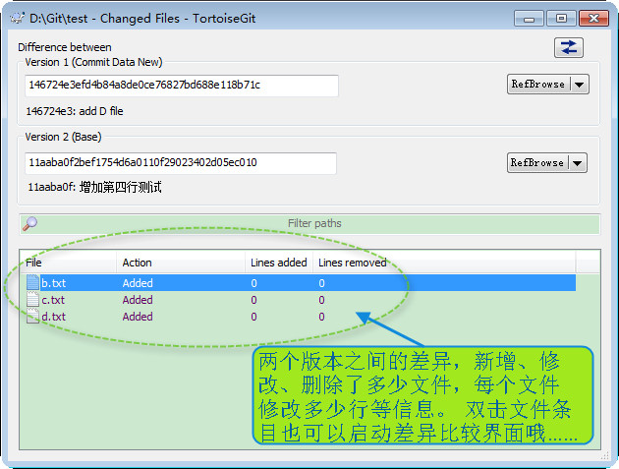
TortoiseGit——版本差异比较界面

Slide 45
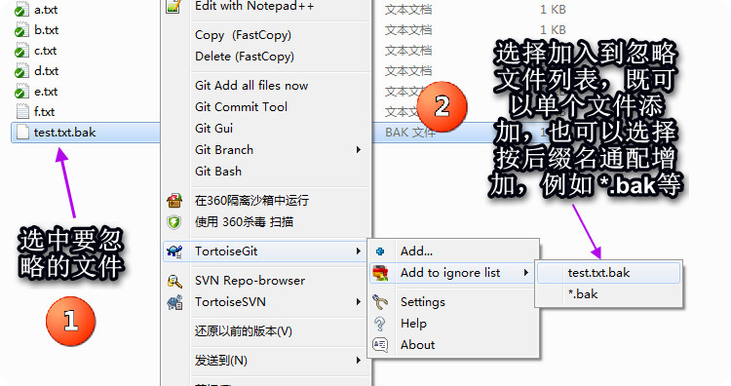
TortoiseGit——设置忽略文件

Slide 46
TortoiseGit——使用总结
图形化操作还是非常方便和高效的；
可以用于本地Git库的各种操作，例如看Log；
但是对于需要和远端服务器同步的操作，例如clone，push和pull等，尽量使用命令行执行。不仅仅因为效率比较高，还牵扯到使用SSH协议认证的问题。因为大家的SSH Key都是在Linux下生成的，如果在Windows下使用，需要重新配置一下。

Slide 47
